Slide 1



دانشگاه فنی و حرفه ای
دانشکده فنی انقلاب اسلامی
مقاومت مصالح2
(جلسه هفتم)
روش انرژی کرنشی- کستیگ لیانو

Slide 2
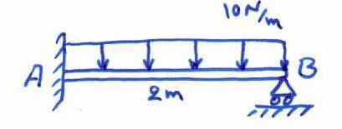
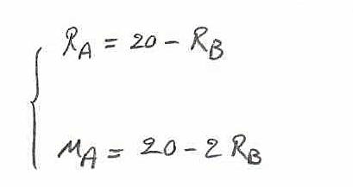
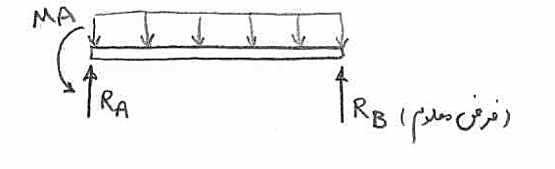
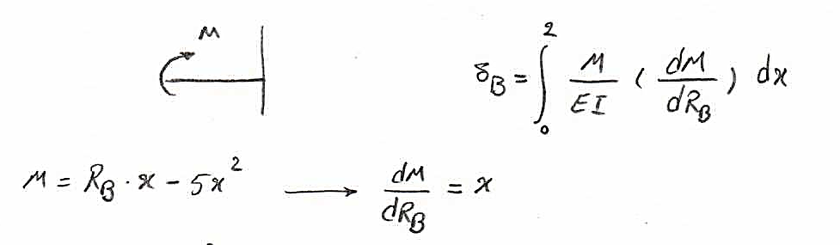
تئوری کستیگ لیانو برای تیرهای نامعین استاتیکی
دراین حالت عکس العمل مجهول را معلوم فرض می نماییم و مابقی عکس العمل ها را برحسب آن بدست می آوریم.
مثال1: در تیر بارگذاری شده مطابق شکل ابتدا عکس العمل در نقطه B و سپس عکس العمل های نقطه A را محاسبه نمایید.

Slide 3
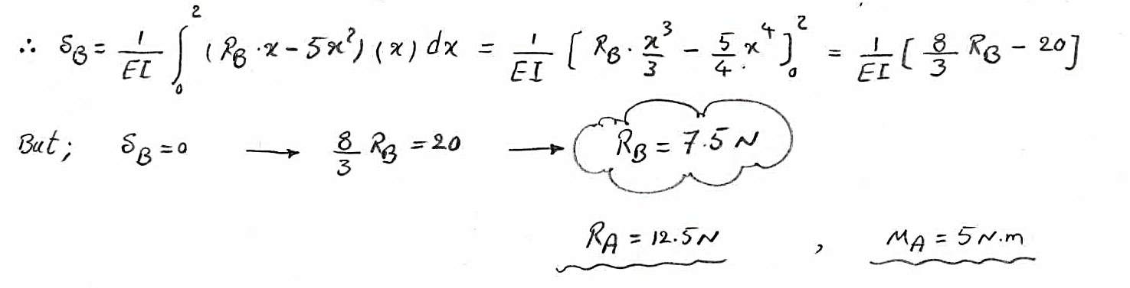
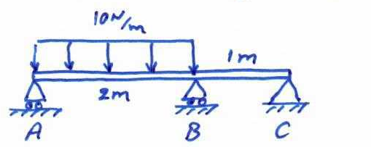
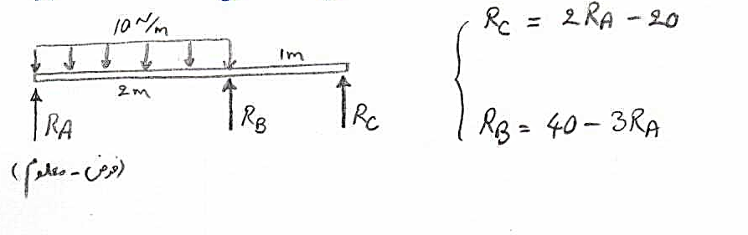
تئوری کستیگ لیانو برای تیرهای نامعین استاتیکی
مثال2: در تیر بارگذاری شده مطابق شکل عکس العمل ها را محاسبه نمایید.

Slide 4
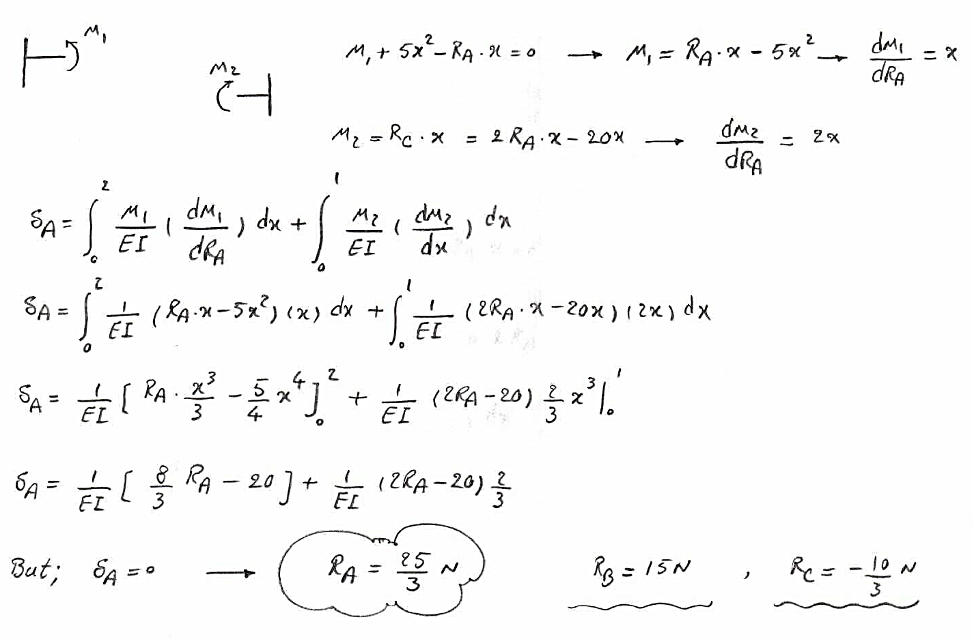
تئوری کستیگ لیانو برای تیرهای نامعین استاتیکی

Slide 5
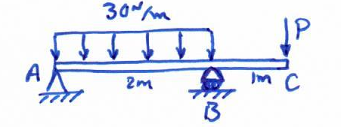
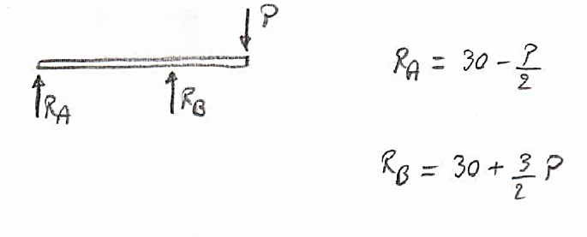
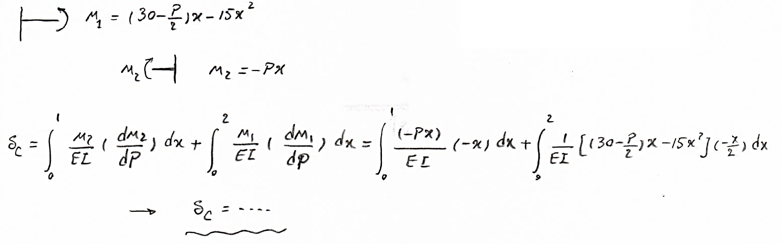
تئوری کستیگ لیانو
مثال3: در تیر بارگذاری شده مطابق شکل خیز نقطه C را محاسبه نمایید.

Slide 6
تمرین
مسائل فصل 11 شماره های:
88-99-105-110

